Slide 1
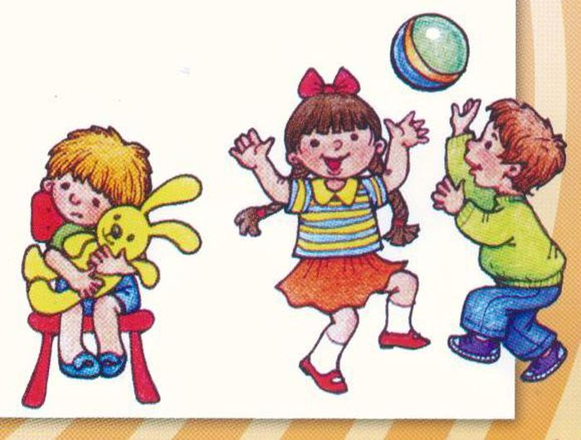
Консультация родителей на тему: «Адаптация детей при переходе из начального звена в среднее»
Составитель: Кирьянова Маргарита Сергеевна, воспитатель
МБОУ «Верещагинская санаторная школа-интернат для детей,
нуждающихся в длительном лечении»

Slide 2
Аннотация:
Любые переходные периоды в жизни человека всегда связаны с проблемами. Переход учеников из начальной школы — это сложный и ответственный период; от того, как пройдет процесс адаптации, зависит вся дальнейшая школьная жизнь ребенка.
В 5-м классе ко всем проблемам подросткового возраста добавляется проблема адаптации к новым условиям обучения.
Не каждому ребенку комфортно от пребывания в школе. Учебные перегрузки, несоответствие между внешними требованиями и психофизическими возможностями учащихся, слабая функциональная готовность к школе, отсутствие учебной мотивации приводят к тому, что школа становиться для детей постоянным источником стресса.
Также психотравмирующими являются ситуации, когда происходит смена школьного коллектива, если ребенок не может наладить контакт с учителем, неприятие ребенка с детским коллективом.

Slide 3
Переход учеников из начальной школы — это сложный и ответственный период; от того, как пройдет процесс адаптации, зависит вся дальнейшая школьная жизнь ребенка.
!!Наша задача:
разобраться в том, что происходит сейчас с нашими детьми,
что их волнует и беспокоит,
с какими проблемами они сталкиваются,
определить, какую реальную помощь мы можем оказать ребятам.

Slide 4
Под адаптацией принято понимать — в широком смысле — приспособление к окружающим условиям.
Адаптация имеет 2 спектра:
1) биологический
2) психологический

Slide 5
Можно выделить следующие составляющие понятия «готовность к обучению в средней школе»:
1. Сформированность основных компонентов учебной деятельности, успешное усвоение программного материала.
2. Новообразования младшего школьного возраста — произвольность, рефлексия, мышление в понятиях.
3. Качественно иной, более «взрослый» тип взаимоотношений с учителями и одноклассниками.

Slide 6
Адаптация в 5 классе – стрессовая ситуация (новый коллектив, новые учителя, новые требования) – нагрузки на психику.
Признаки адаптации
Желание идти в школу, участвовать в жизни класса
Желание общаться со сверстниками и учителями
Признаки дезадаптации
Усталый, утомленный вид ребенка
Нежелание ребенка делиться своими впечатлениями о проведенном дне
Степень самостоятельности ребенка при выполнении им учебных заданий
Готовность прибегнуть к помощи взрослых только после попытки выполнить задание самостоятельно
Удовлетворенность межличностными отношениями с одноклассниками и учителями
Стремление отвлечь взрослого от школьных событий, переключить внимание на другие темы
Нежелание выполнять домашнее задание
Постоянные жалобы на плохое самочувствие
Жалобы на те или иные события, происходящие в школе
Беспокойный сон
Трудности утреннего пробуждения

Slide 7
Психологические рекомендации родителям пятиклассника:
Обеспечить спокойную, щадящую обстановку, четкий режим, то есть сделать так, чтобы ребёнок постоянно ощущал вашу помощь и поддержку.
Воодушевите ребенка на рассказ о школьных делах.
Не связывайте оценки за успеваемость ребенка со своей системой наказаний и поощрений. Ваш ребенок должен расценивать свою хорошую успеваемость как награду, а неуспеваемость — как наказание.
Помогайте ребенку выполнять домашние задания, но не делайте их сами.
Помогите ребенку почувствовать интерес к тому, что преподают в школе. Ищите любые возможности, чтобы ребенок мог применить свои знания, полученные в школе, в домашней деятельности.
Особенные усилия прилагайте для того, чтобы поддерживать спокойную и стабильную атмосферу в доме, когда в школьной жизни ребенка происходят изменения.

Slide 8
Список используемой литературы:
1. Баранова Н. Н. Адаптация пятиклассников к новым условиям учёбы [Электронный ресурс] // Слово : православный образов. портал. - [б.м], 2010 - URL: http://www.portal-slovo.ru/pedagogy/37952.php (18.03.10).
2. Беликова Е. Ю. Помощь классного руководителя в адаптации пятиклассников / Е.Ю. Беликова, Е. В. Сазонова, Н .В. Чахмахчева // Клас. рук. - 2003 - № 1 - С. 17-28.
3. Гениатулина И. Ю. Помощь психолога в адаптации пятиклассников [Электронный ресурс] // ИД «Первое сентября» : [сайт]. – М., 2003-2010. - URL : http://festival.1september.ru/articles/501832/ (18.03.10).

